Slide 1
Индивидуальная траектория профессионального самоопределения
Муниципальное автономное образовательное учреждение дополнительного образования «Центр детского творчества и методического обеспечения»
Цветкова М.Ю.
педагог дополнительного образования высшей категории

Slide 2
Индивидуальная траектория профессионального самоопределения
Выбор профессии для школьников — это очень важное жизненное решение, которое необходимо принять в подростковом возрасте, а в некоторых случаях и в более раннем детстве.

Slide 3
Индивидуальная траектория профессионального самоопределения
Выстраивание профориентационной среды непосредственно в образовательных организациях разного уровня – важная составляющая их образовательного процесса.

Slide 4
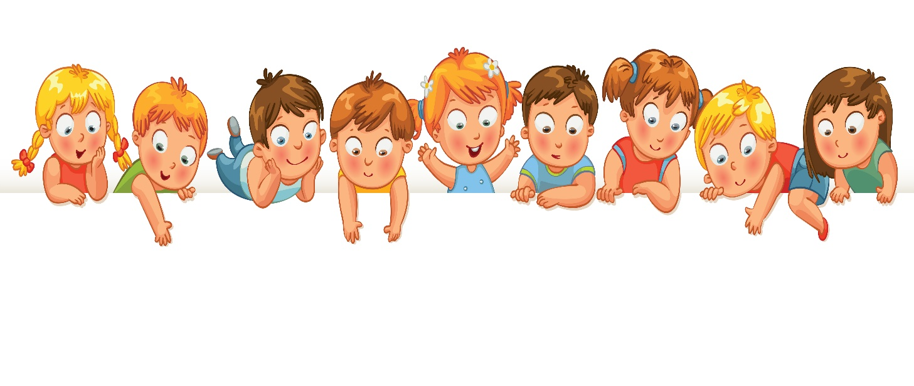
В Центре детского творчества и методического обеспечения подходы к построению индивидуальных профориентационных маршрутов складывались постепенно.
На данный момент в учреждении реализуются две дополнительные общеобразовательные общеразвивающие программы социально-гуманитарной направленности для разных возрастных групп учащихся («Играем и общаемся», «Жизнь в общении») и параллельно ведётся работа по индивидуальному развивающему маршруту.
Такой комплексный подход позволил объединить данные программы в комплект под названием «Дорога, которую ты выбираешь».

Slide 5
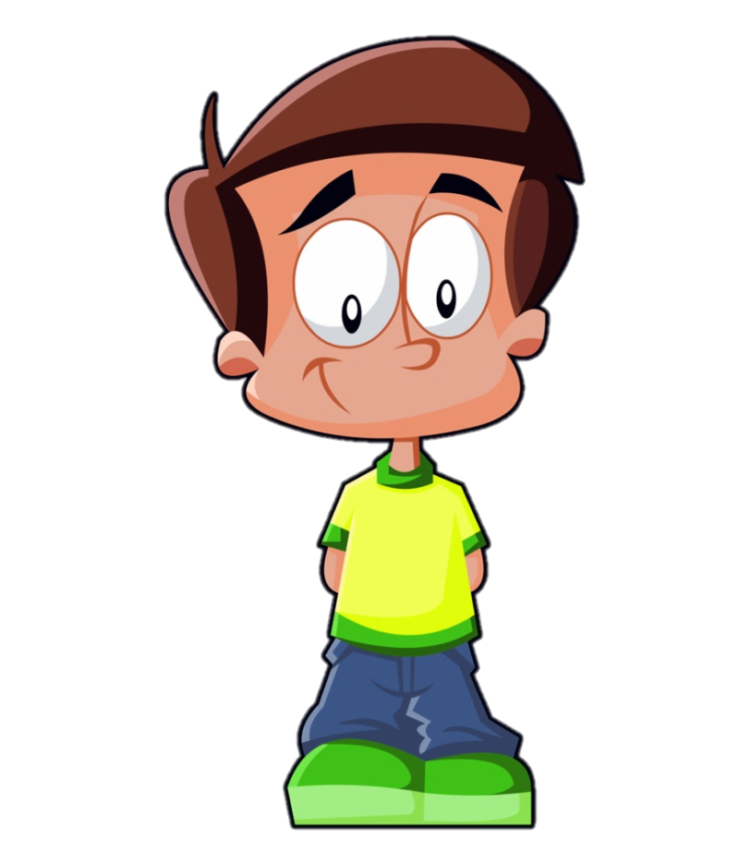
«Играем и общаемся»
«Жизнь в общении»
Индивидуальный развивающий маршрут
Другое направление
3
2
1
Другое направление
Другое направление

Slide 6
«Играем и общаемся»
Программа способствует:
- развитию личности учащихся;
- сохранению и укреплению эмоционального, психического, социального, физического здоровья детей;
- раннему профессиональному самоопределению;
- развитию возможностей детей реализовывать себя в социуме;
- профилактике асоциального поведения школьников.
Возраст 7-12 лет

Slide 7
«Играем и общаемся»
Программа способствует раннему профессиональному самоопределению:
-знакомство с миром профессий;
-востребованные профессии города;
- профессии моей семьи.
Обучение по программе способствует личностному развитию ребёнка:
-soft skills компетенции, которые связывают с личностными чертами (ответственность, дисциплинированность);
-социальные навыки (коммуникация, эмпатия, умение работать в команде);
-способность управлять людьми и собой (лидерские качества, критическое мышление, поведение в стрессовых ситуациях).

Slide 8
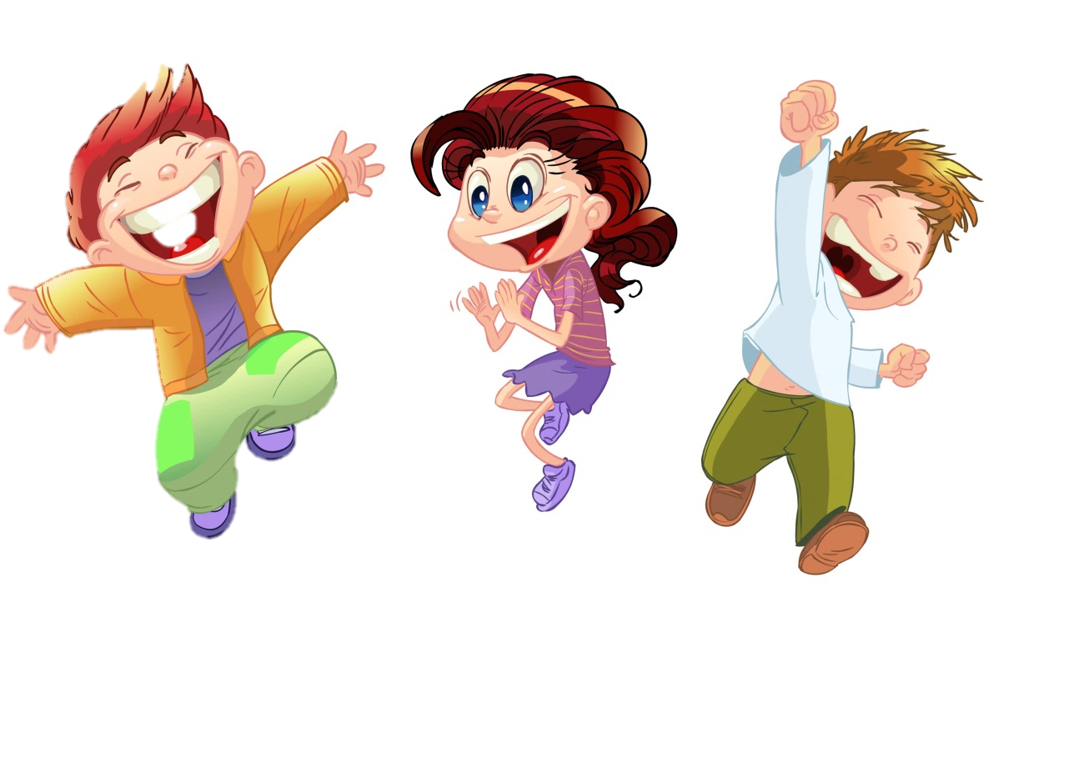
«Жизнь в общении»
Возраст 13-18 лет
Программа способствует:
- изучению психологических особенностей личности: темперамент, характер, способности, интересы и склонности,
- познанию мотивов поведения, самоопределения личности подростка,
- изучению межличностных отношений в различных социальных группах,
- адаптации ребёнка в социуме,
- профессиональному просвещению учащихся,
- профессиональному самоопределению.

Slide 9
«Жизнь в общении»
Программа способствует раннему профессиональному самоопределению:
-освоение программы положит начало становлению hard skills - профессиональных навыков;
-профориентационная работа на занятиях становится средой самоопределения и социального становления учащегося;
изучение наиболее актуальных профессий современности.
Обучение по программе способствует личностному развитию ребёнка:
умение работать в группе;
умение выстраивать внешние коммуникации;
- формирование навыков самопознания.
Учащиеся, окончившие полный курс обучения, но желающие продолжить обучение по данному направлению, могут посещать объединение, занимаясь по индивидуальному плану или индивидуальному развивающему маршруту.

Slide 10
«Индивидуальный развивающий маршрут»
- ИРМ способствует дальнейшему развитию и взаимодействию полученных компетенций для определённого рода профессий.
- Индивидуальный развивающий маршрут ребёнка (далее ИРМ) – понятие более широкое и качественно иное, так как он включает в себя персональный путь творческой реализации личностного потенциала каждого ученика не только в образовании, но и в семейной среде, среде сверстников, сфере труда и отдыха, сфере профессионального самоопределения.

Slide 11
«Индивидуальный развивающий маршрут»
ИРМ способствует профессиональному самоопределению:
изучение мира современных профессий;
составление карты индивидуального маршрута выбора профессии;
знакомство с учебными заведениями области;
выбор профессии.
Обучение по ИРМ способствует личностному развитию подростка:
ответственность за личный выбор;
навыки публичного выступления;
эмоциональный самоконтроль;
знание своих психофизиологических особенностей;
сформированность коммуникативной сферы личности.

Slide 12
В результате освоения комплекта программ «Дорога, которую ты выбираешь», учащиеся не только усваивают знание психологических теорий, понятий, закономерностей, но и учатся пониманию внутреннего мира других людей и самих себя; усваивают психологические средства самопознания и саморазвития; совершенствуют свою познавательную деятельность, успешное и гармоничное развитие отношений с другими людьми, а также лучшее понимание себя как личности, своё профессиональное самоопределение.

